Slide 2
Мобильное приложение «InspectTO»
Наставник
Миронов Юрий Владимирович
Выполнили:
Захаркин Вадим Сергееевич
Григорьев Алексей Алексеевич

Slide 3
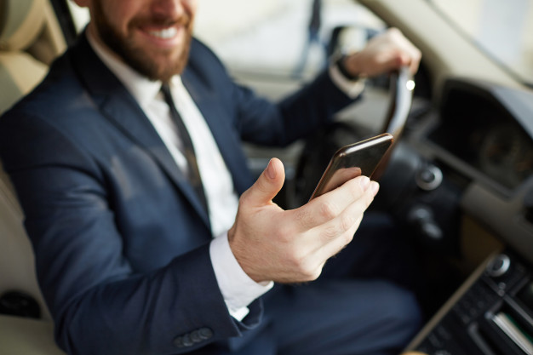
Основной целью приложения является показ технического осмотра для конкретной машины, поиск детали в интернете, а также создание и хранение заметок пользователя
По нашему мнению, данное приложение может быть актуально для владельцев машин

Slide 4

Для реализации данного проекта мы использовали библиотеку Retrofit 2.0, framework SPRING, PostgreSQL database и поставили такие цели: 1) Осуществить хранение данных на сервере 2) Осуществить получение данных с сервера
3) Реализовать создание, редактирование и удаление заметок
4) Осуществить поиск детали в интернете в зависимости от его артикула

Slide 5
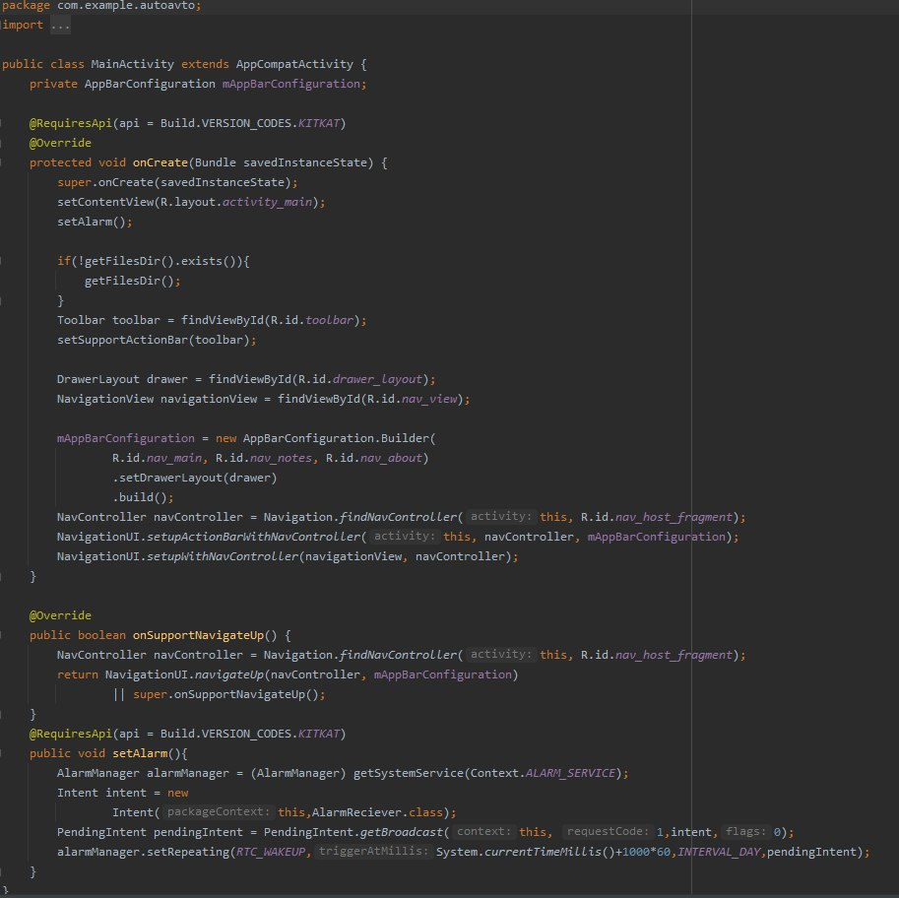

Slide 6
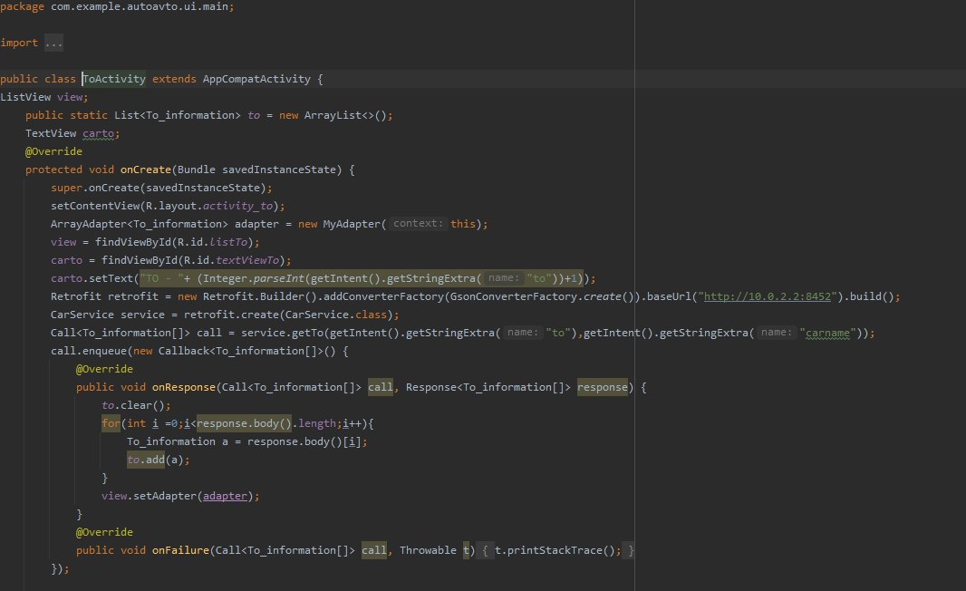
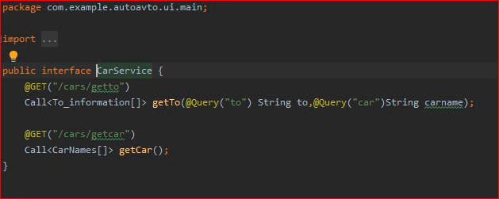

Slide 7
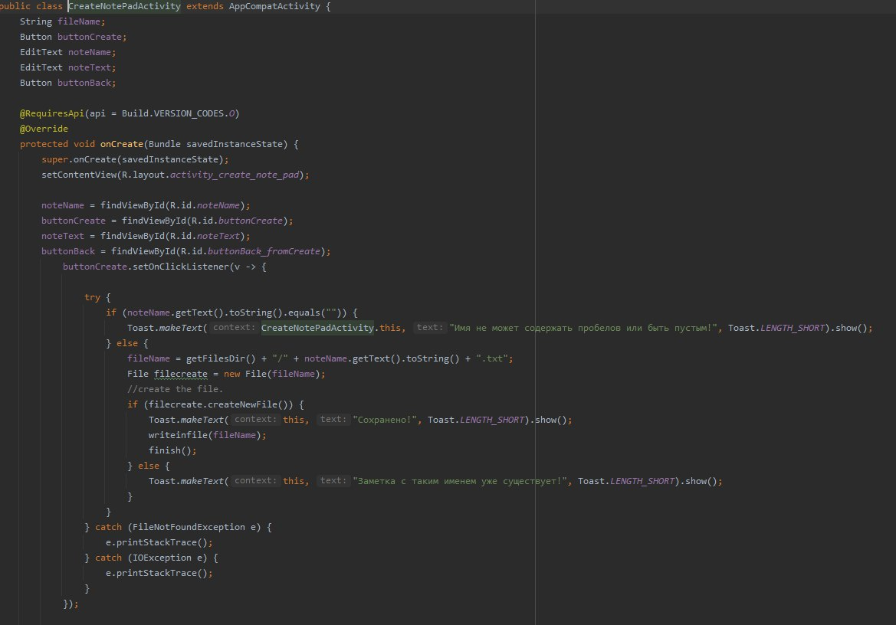

Slide 8
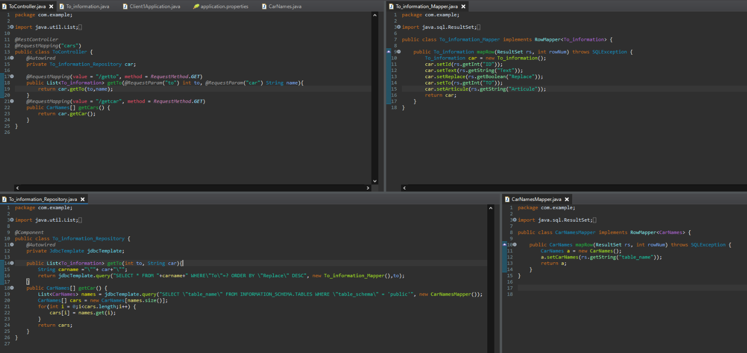

Slide 9
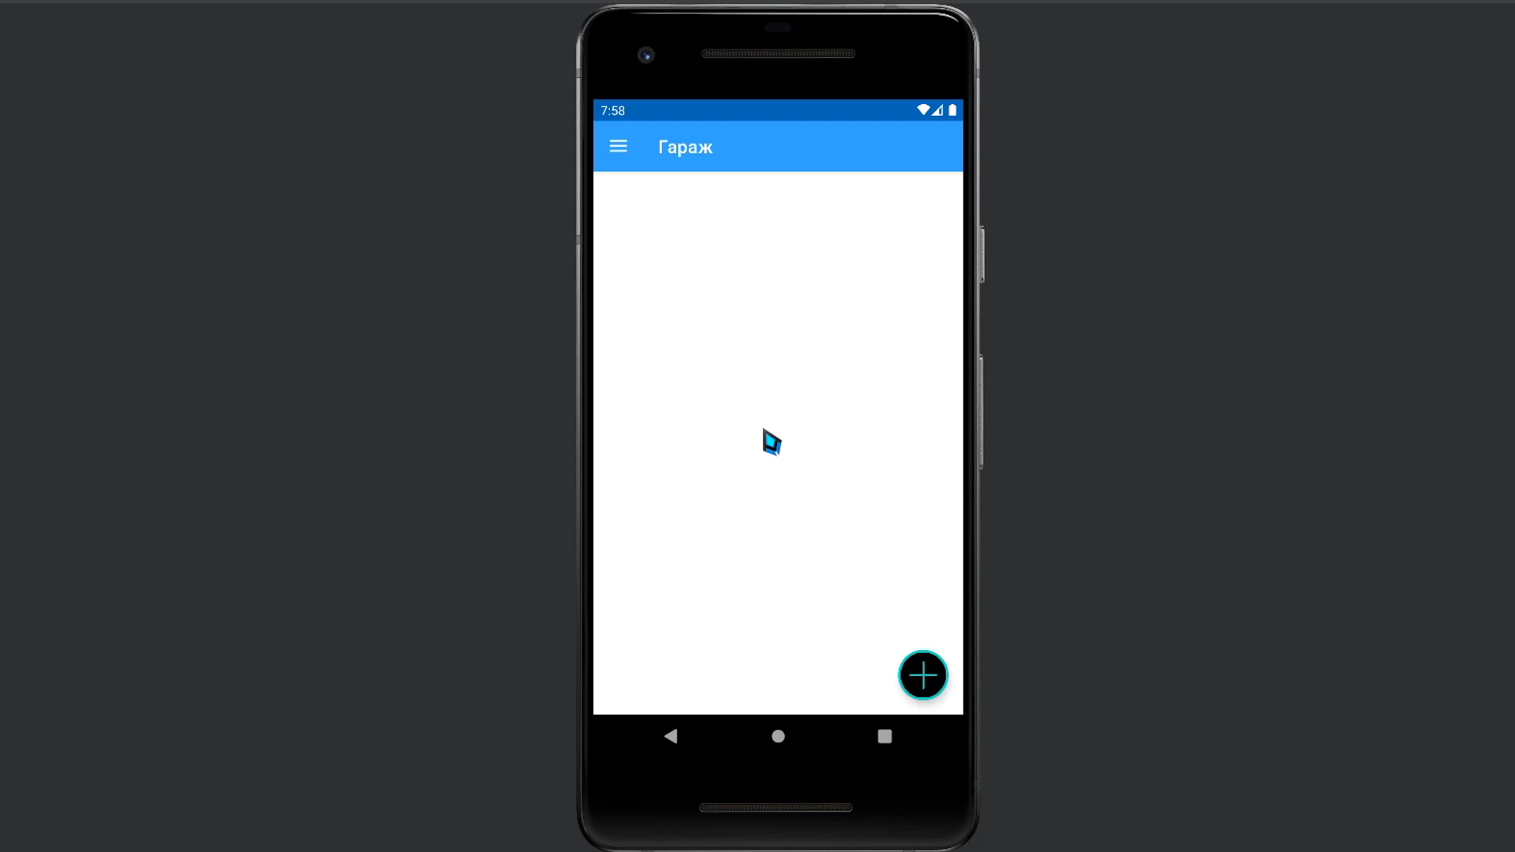

Slide 10
В заключение хотелось бы сказать, что в течении обучения мы выучили много нового и смогли создать свое приложение

Slide 11
Спасибо за внимание!

